Slide 2

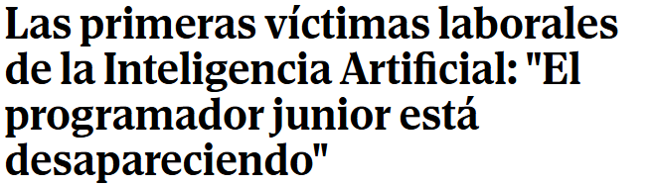



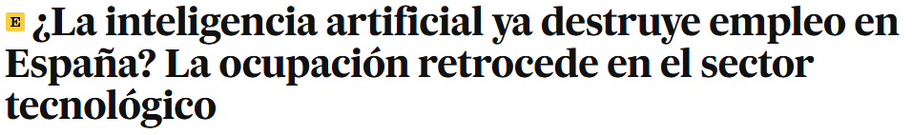

Slide 3



IFCD0111: PROGRAMACIÓN EN LENGUAJES ESTRUCTURADOS DE APLICACIONES DE GESTIÓN
Ignacio Celdrán - Ing. Informático

Slide 4
Qué son los Certificados de Profesionalidad
Son el instrumento de acreditación oficial de las cualificaciones profesionales del Catálogo Nacional de Cualificaciones Profesionales en el ámbito de la Administración laboral, que acreditan la capacitación para el desarrollo de una actividad laboral con significación para el empleo y asegura la formación necesaria para su adquisición.
Como obtener un Certificado de Profesionalidad
Vías para la obtención de los certificados de profesionalidad:
Acciones de formación profesional para el empleo.
Experiencia laboral o vías no formales de formación.
Equivalencias “ “
Cualificación Profesional | Validez Profesional | Nivel académico
Nivel 3 | Grado superior (FP) | Título de Bachillerato
Nivel 2 | Grado medio (FP) | Convalidar módulos de FP de Grado Medio. Acceso a la FP de Grado Superior

Slide 5
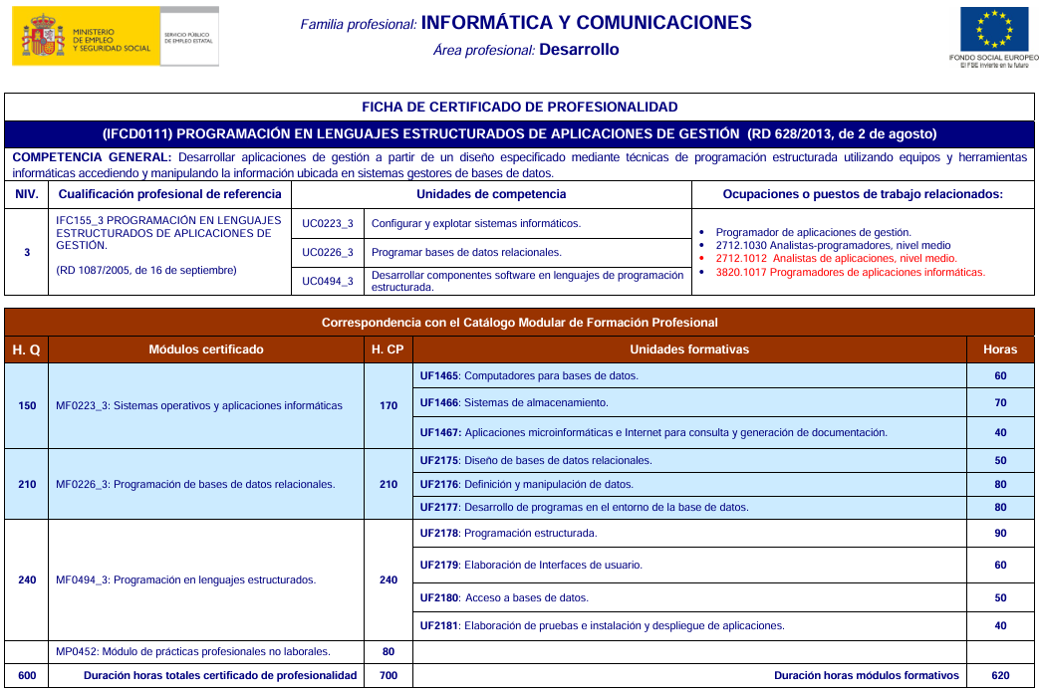

Slide 6
IFCD0111: Es el código oficial del Certificado de Profesionalidad denominado Programación en lenguajes estructurados de aplicaciones de gestión (de nivel 3). Puedes consultar su ficha oficial en el portal TodoFP.
IFC155_3: Es el código de la cualificación profesional de referencia en la que se basa dicho certificado. Está regulada por el Catálogo Nacional de Cualificaciones Profesionales.

Slide 7
CUALIFICACION PROFESIONAL
Según el Instituto Nacional de las Cualificaciones (INCUAL) y la Ley 5/2002, la cualificación profesional es el “conjunto de competencias profesionales con significación en el empleo que pueden ser adquiridas mediante formación modular u otros tipos de formación, así como a través de la experiencia laboral”.
CERTIFICADO DE PROFESIONALIDAD
Es el instrumento de acreditación oficial de las cualificaciones profesionales según el Catálogo Nacional de Cualificaciones Profesionales en el ámbito de la Administración laboral, que acredita la capacitación para el desarrollo de una actividad laboral con significación para el empleo y asegura la formación necesaria para su adquisición, en el marco del subsistema de formación profesional para el empleo regulado en el Real Decreto 395/2007, de 23 de marzo.
Niveles de cualificación en el sistema de formación profesional
El sistema de cualificaciones para el empleo en España se basa en cinco niveles, aunque los certificados de profesionalidad se clasifican en tres niveles (uno, dos y tres).
Nivel 1: Se enfoca en competencias básicas para realizar tareas sencillas. No se exige formación previa, aunque se valora la experiencia.
Nivel 2: Requiere haber superado como mínimo la Educación Secundaria Obligatoria (ESO) o una prueba de acceso a ciclos formativos de grado medio.
Nivel 3: Para acceder a este nivel es necesario tener el título de Bachiller, una prueba de acceso a ciclos de grado superior o un certificado de profesionalidad de nivel 2.

Slide 8
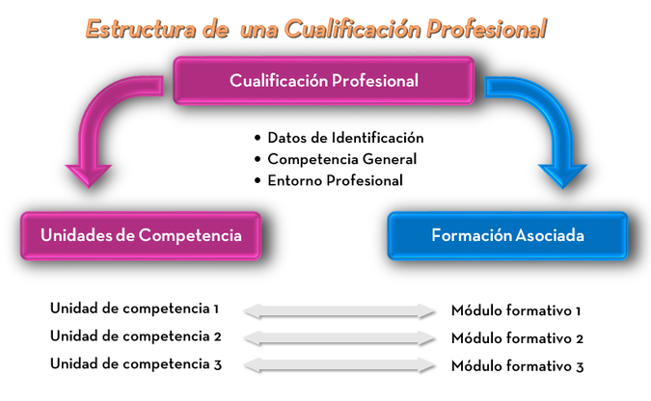

Slide 9
Cambios normativos y ejemplo
Los Estándares de Competencias Profesionales (ECP) sustituyen y equivalen a las antiguas Unidades de Competencia (UC) dentro del nuevo marco de la Formación Profesional en España (regulado por la Ley Orgánica 3/2022 y desarrollos como el Real Decreto 69/2025).
El antiguo Catálogo Nacional de Cualificaciones Profesionales (CNCP) se actualiza y da paso al Catálogo Nacional de Estándares de Competencias Profesionales (CNECP)
Situándonos y resumiendo …
El módulo formativo MF0223_3 (o ECP0223_3) está formado por las unidades formativas UF1465, UF1466 y UF1467 y forman la unidad de competencia UC0223_3, que es una de las tres unidades de competencia que constituyen la cualificación profesional IFC155_3: Programación en lenguajes estructurados de aplicaciones de gestión del certificado de profesionalidad IFCD0111: Programación en lenguajes estructurados de aplicaciones de gestión.
Certificados de profesionalidad a los que pertenece el MF0223_2:
IFCD0111: Programación en lenguajes estructurados de aplicaciones de gestión
IFCD0112: Programación con lenguajes orientados a objetos y bases de datos relacionales
IFCT0310: Administración de bases de datos

Slide 10
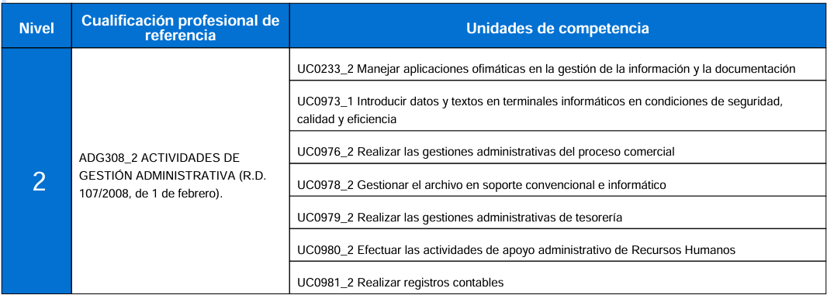
Ejemplo: El certificado de profesionalidad más demandado de administración es el Certificado Profesional en Actividades de Gestión Administrativa (ADGD0308) de Nivel 2,

Slide 11
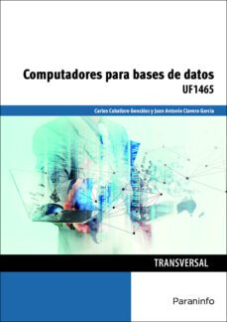

Manuales del curso
Precio: 15€ - 20€

Slide 12
LUNES | MARTES | MIÉRCOLES | JUEVES | VIERNES |  | Horas
 | 20 | 21 | 22 | 23 |  | 15
26 | 27 | 28 | 29 | 30 |  | 15
2 | 3 | 4 | 5 | 6 |  | 15
9 | 10 | 11 | 12 | 13 |  | 15
16 | 17 | 18 | 19 | 20 |  | 15
23 | 24 | 25 | 26 | 27 |  | 15
30
 | 1 | 2 | 3 | 4 |  | 15
7 | 8 | 9 | 10 | 11 |  | 10
14 | 15 | 16 | 17 | 18 |  | 15
21 | 22 | 23 | 24 | 25 |  | 10
28 | 29 | 30 | 31 | 1 |  | 5
UF1465 | 55 |  |  |  |  | 145
UF1466 | 60
UF1467 | 30
Calendario - Horario
Martes y Jueves: Online
Miércoles: Presencial
Descanso
17:50 a 18:10
20:00 a 20:10

Slide 13
UF1465: Computadores para BB.DD.
1. Definición e identificación de la estructura y componentes principales de un computador de propósito general atendiendo a su función y utilidad.
(Procesador, memoria, discos, interfaces in/out, ensamblador, …)
2. Funciones y objetivos de los sistemas operativos y manejo de la memoria.
( S.O. gestor recursos, requerimientos, memoria virtual, paginación, …)
3. Sistemas de archivo.
(Archivos, directorios, sist. Archivos, journaling, seguridad, …)
4. Identificación y descripción de multiproceso y multiusuario.
(Multiprocesador, SS.OO. Multiprocesador,usuarios, …)
5. Particionado lógico y núcleos virtuales.
(Virtualización)
6. Aplicación de las técnicas de configuración y ajuste de sistemas.
(Rendimiento, recursos, pruebas de carga, …)

